Slide 1

17 – Warna (Bagian 2)
IF4073 Pemrosesan Citra Digital
Oleh: Dr. Ir. Rinaldi, M.T
Program Studi Teknik Informatika
Sekolah Teknik Elektro dan Informatika
Institut Teknologi Bandung
2025

Slide 2
Model warna XYZ
Sudah dijelaskan sebelumnya bahwa warna-warna dapat dinyatakan sebagai kombinasi linier tiga warna dasar, yang disebut warna pokok (primary colors).
Contoh warna dasar adalah R, G, dan B. Namun RGB bukan satu-satunya warna pokok yang dapat digunakan untuk menghasilkan kombinasi warna.
Warna lain dapat juga digunakan sebagai warna pokok (misalnya C = Cyan, M = Magenta, dan Y = Yellow).

Slide 3
CIE mendefinisikan model warna dengan menggunakan warna-warna imajinier (yaitu, warna yang secara fisik tidak ada), yang dilambangkan dengan X, Y, dan Z.
Model warna tersebut dinamakan model XYZ. Warna-warna dispesifikasikan dengan jumlah relatif warna pokok fiktif.
Keuntungan utama dari model ini adalah luminance atau brightness sinyal disediakan langsung oleh Y.
Model warna XYZ bersifat device independent (tidak seperti model RGB atau CMY yang device dependent).
Karena device independent, model XYZ digunakan sebagai model antara dari suatu model warna ke model warna yang lain.

Slide 4
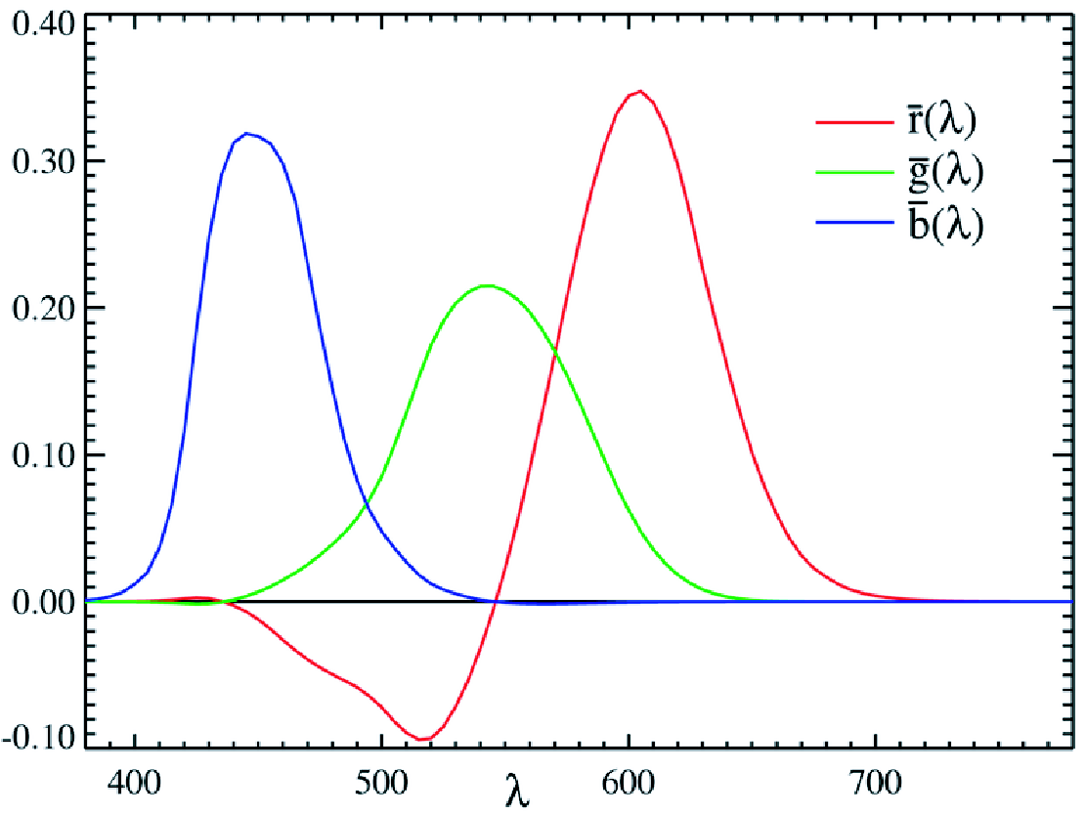
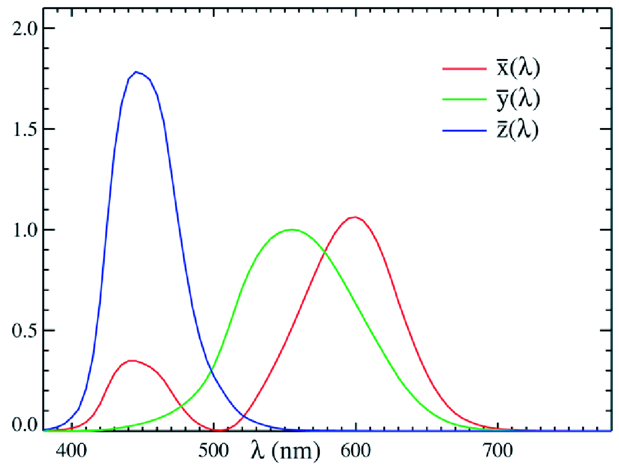
CIE Color Matching Functions
CIE RGB Matching Functions CIE XYZ Matching Functions

Slide 5
Kromatisitas (chromaticity of color) masing-masing warna pokok, menunjukkan persentase relatif suatu warna pokok di antara warna pokok lainnya:
Jumlah seluruh nilai kromatisitas warna adalah satu:
x + y + z = 1
atau
z = 1 – (x + y)
Warna putih acuan dinyatakan dengan X = Y = Z = 1

Slide 6
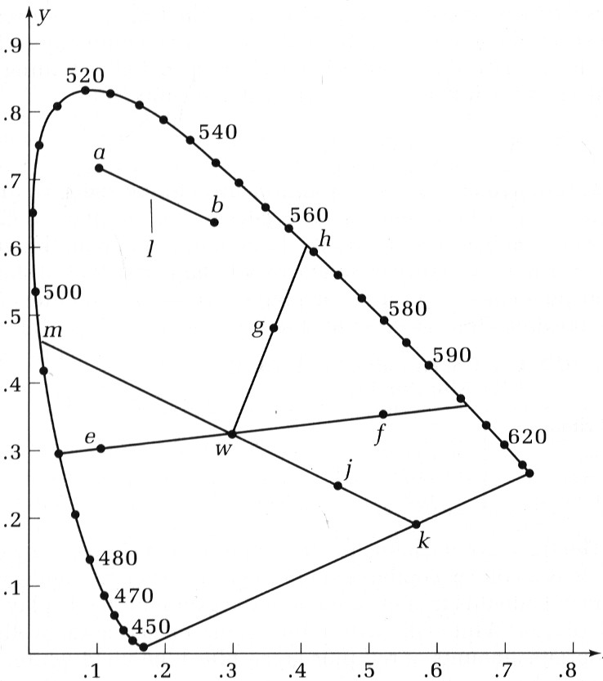
Koordinat kromatisitas digunakan untuk menggambarkan diagram kromatisitas (hanya digunakan x dan y saja)

Slide 7
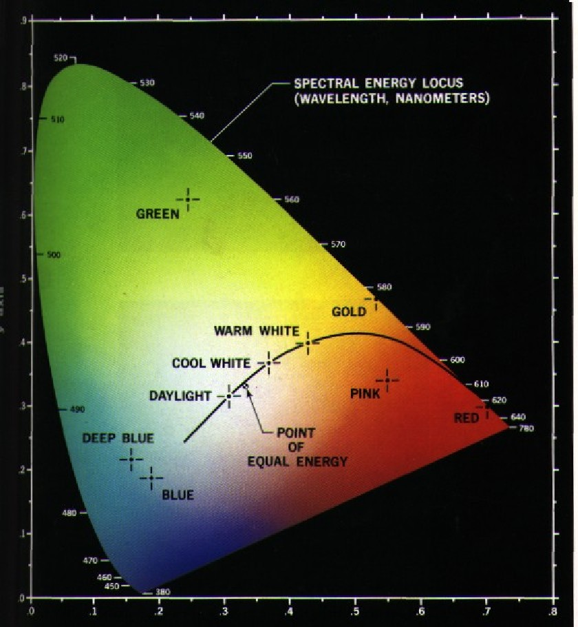
CIE Chromaticity Diagram

Slide 8
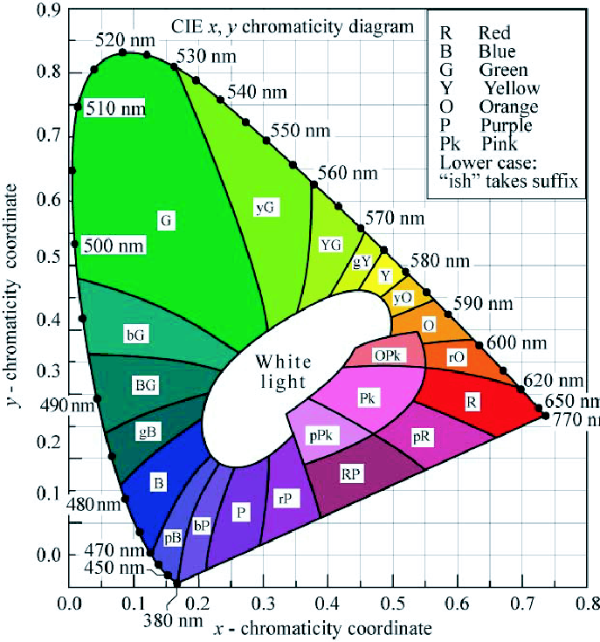
CIE Chromaticity Diagram

Slide 9
Hue dari warna tertentu diperoleh dengan menarik garis dari putih (C) ke sisi elips melalui warna tersebut. Hue dari warna adalah panjang gelombang pada titik potong garis dengan sisi diagram.
Misal warna A, tarik garis dari C melalui A dan memotong sisi diagram di B.
Saturation adalah panjang CA relatif terhadap CB:
saturation = CA/CB
Warna komplementer adalah warna-warna yang dapat dicampurkan untuk menghasilkan warna putih. D dan E adalah komplementer.

Slide 10
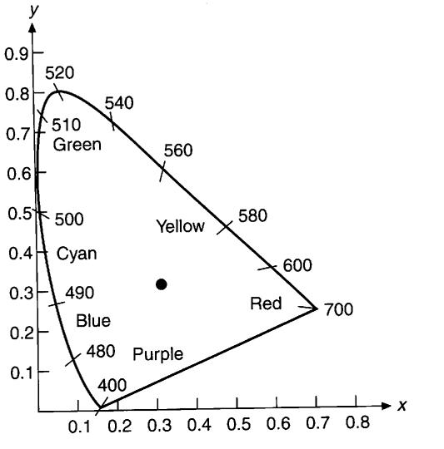
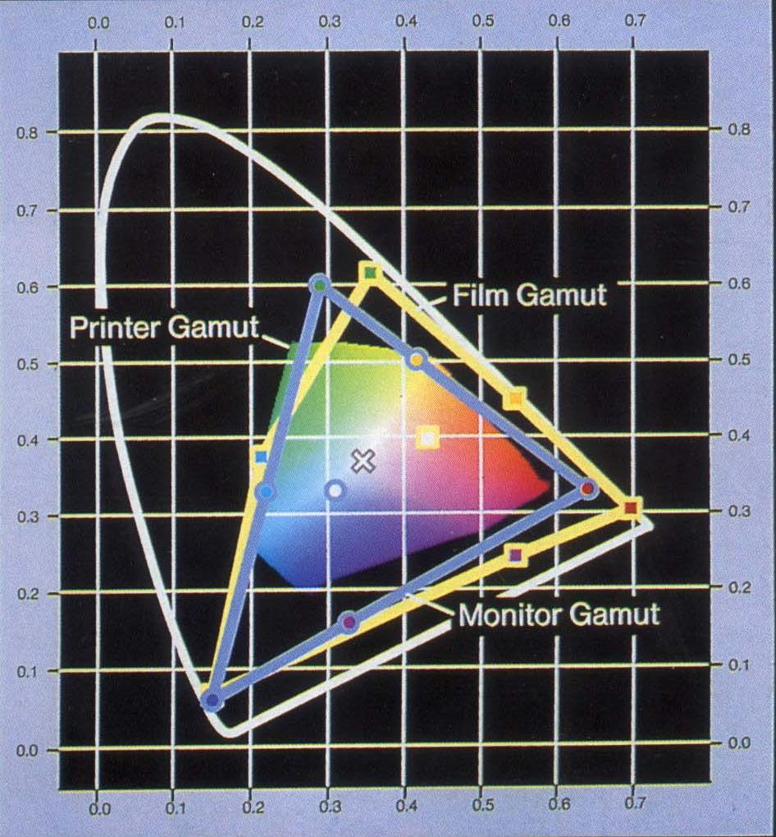
Color gamuts adalah rentang warna (sebagai efek mencampurkan warna bersama-sama) yang dapat ditampilkan oleh device, berbeda-beda antara satu device dengan device lain.
Tariklah garis dari warna A ke warna B, maka garis sepanjang A ke B menyatakan warna-warna hasil pencampuran.

Slide 11
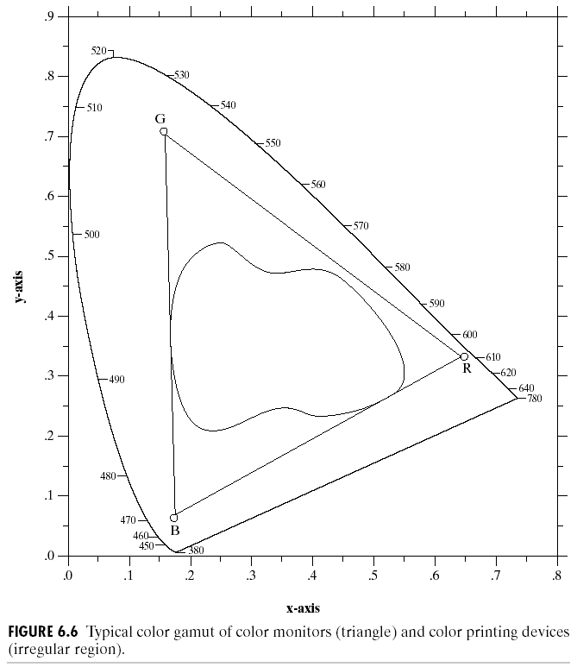
By additivity of colors:
Any color inside the
triangle can be produced
by combinations of the
three initial colors
RGB gamut of
monitors
Color gamut of
printers

Slide 12




Transformasi warna dari basis CIE RGB ke CIE XYZ dapat dilakukan sebagai berikut: Diberikan triplet RGB (R_{i}, G_{i}, B_{i}) untuk pixel i, maka triplet XYZ (X_{i}, Y_{i}, Z_{i}) dihitung dengan
Transformasi sebaliknya dari CIE XYZ ke CIE RGB dapat dilakukan dengan persamaan
$$\left[\begin{matrix}X_{i} \\ Y_{i} \\ Z_{i}\end{matrix}\right]=\frac{1}{0.17697}\left[\begin{matrix}0.490 & 0.310 & 0.200 \\ 0.177 & 0.813 & 0.011 \\ 0.000 & 0.010 & 0.99\end{matrix}\right]$$
$$\left[\begin{matrix}R_{i} \\ G_{i} \\ B_{i}\end{matrix}\right]$$
$$\left[\begin{matrix}R_{i} \\ G_{i} \\ B_{i}\end{matrix}\right]=\left[\begin{matrix}0.41847 & −0.15866 & −0.082835 \\ −0.091169 & 0.25243 & 0.015708 \\ 0.00092090 & 0.0025498 & 0.17860\end{matrix}\right]$$
$$\left[\begin{matrix}X_{i} \\ Y_{i} \\ Z_{i}\end{matrix}\right]$$

Slide 13
int cieRGB_toXYZ(citra r, citra g, citra b,
citra x, citra y, citra z, int N, int M)
/* Transformasi citra dari model warna CIE RGB ke model CIE XYZ
Masukan: citra dengan kompoenen RGB masing-masing disimpan di dalam
matriks r, g, dan b. Ketga mtariks ini berukuran N × M.
Luaran: citra dengan komponen XYZ masing-masing disimpan di dalam
matriks x, y, dan z.
*/
{
int i, j; double R, G, B; double X, Y, Z;
for (i=0; i<=N-1; i++)
for (j=0; j<=M-1; j++)
{
R = (double)r[i][j]; G=(double)g[i][j]; B=(double)b[i][j];
X = (0.490*R+0.310*G+0.200*B)/0.17697;
Y = (0.177*R+0.813*G+0.011*B)/0.17697;
Z = (0.010*G+0.990*B)/0.17697;
if (X > 255.0) x[i][j]=255; else x[i][j]=(unsigned char)X;
if (Y > 255.0) y[i][j]=255; else y[i][j]=(unsigned char)Y;
if (Z > 255.0) z[i][j]=255; else z[i][j]=(unsigned char)ZX;
}
}

Slide 14
int XYZ_to_cieRGB(citra x, citra y, citra z,
citra r, citra g, citra b, int N, int M)
/* Transformasi citra dari model warna CIE XYZ ke model CIE RGB
Masukan: citra dengan komponen XYZ masing-masing disimpan di dalam
matriks x, y, dan z. Ketga mtariks ini berukuran N × M.
Keluaran: citra dengan komponen RGB masing-masing disimpan di dalam
matriks r, g, dan b.
*/
{
int i, j; double R, G, B; double X, Y, Z;
for (i=0; i<=N-1; i++)
for (j=0; j<=M-1; j++)
{ X = (double)x[i][j]; Y =(double)y[i][j]; Z =(double)z[i][j];
R = 2.41847*X-0.15866*Y-0.082835*Z;
G = -0.091169*X+0.25243*Y+0.015608*Z;
B = 0.00092090*X+0.0025498*Y+0.17860*Z;
if (R > 255.0) r[i][j]=255;
else if (R<0.0) r[i][j]=0;
else r[i][j]=(unsigned char)R;
if (G > 255.0) g[i][j]=255;
else if (G<0.0) g[i][j]=0;
else g[i][j]=(unsigned char)G;
if (B > 255.0) b[i][j]=255;
else if (B<0.0) b[i][j]=0;
else b[i][j]=(unsigned char)B;
}

Slide 15
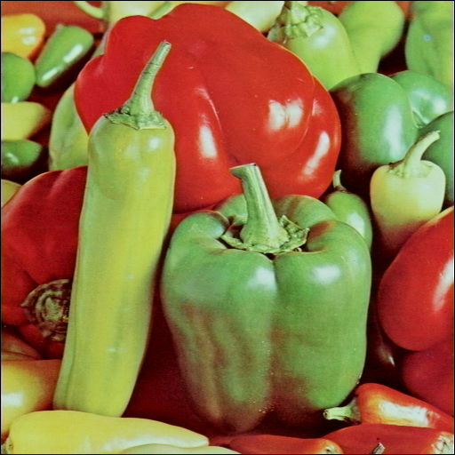
rgb = imread('peppers512.bmp');
xyz = rgb2xyz(rgb);
Y = xyz(:,:,2);
imshow(Y)

Slide 16
Model warna YIQ
Model warna YIQ (atau NTSC) digunakan untuk penyiaran siaran TV berwarna di Amerika Serikat.
Y = luminance/brightness/grayscale
I dan Q = chromaticity (I = hue, Q = saturation)
Pada TV hitam-putih, hanya Y yang ditampilkan
Ditransmisikan dengan menggunakan standard NTSC (National Television System Committee)

Slide 17
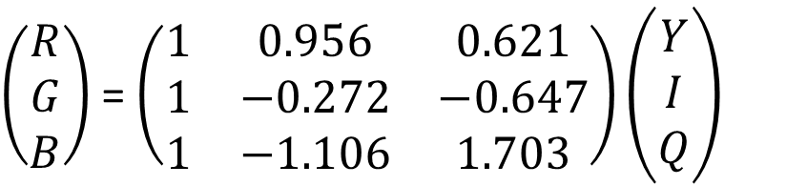
Transformasi dari RGB ke YIQ:
Transformasi dari YIQ ke RGB:
$\left(\begin{matrix}R \\ G \\ B\end{matrix}\right)$ = $\left(\begin{matrix}1 & 0.956 & 0.621 \\ 1 & −0.272 & −0.647 \\ 1 & −1.106 & 1.703\end{matrix}\right)\left(\begin{matrix}Y \\ I \\ Q\end{matrix}\right)$

Slide 18
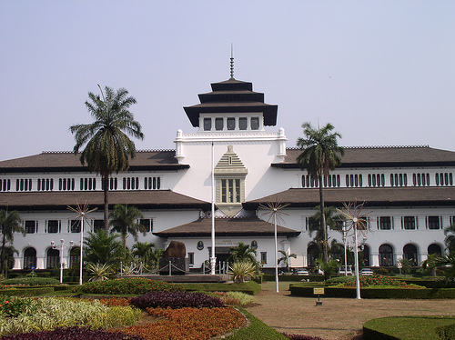
rgb = imread('gedung-sate.jpg');
YIQ = rgb2ntsc(rgb);
Y = YIQ(:,:,1);
I = YIQ(:,:,2);
Q = YIQ(:,:,3);
imshow(Y)
figure,imshow(I);
figure,imshow(Q);
Y
I
Q

Slide 19
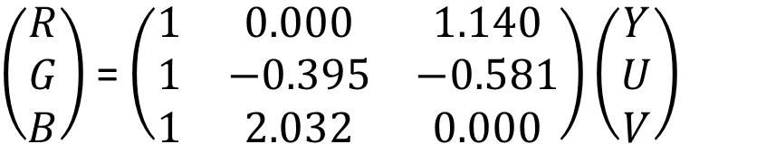
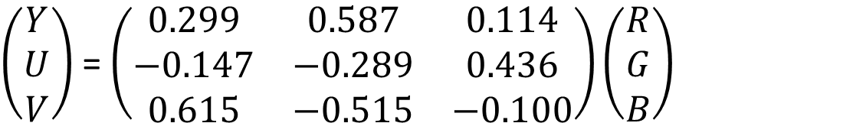
Model warna YUV
Model warna YUV digunakan untuk penyiaran siaran TV berwarna di Eropa.
Transformasi dari RGB ke YUV:
Transformasi dari YUV ke RGB:
$\left(\begin{matrix}Y \\ U \\ V\end{matrix}\right)$ = $\left(\begin{matrix}0.299 & 0.587 & 0.114 \\ −0.147 & −0.289 & 0.436 \\ 0.615 & −0.515 & −0.100\end{matrix}\right)\left(\begin{matrix}R \\ G \\ B\end{matrix}\right)$
$\left(\begin{matrix}R \\ G \\ B\end{matrix}\right)$ = $\left(\begin{matrix}1 & 0.000 & 1.140 \\ 1 & −0.395 & −0.581 \\ 1 & 2.032 & 0.000\end{matrix}\right)\left(\begin{matrix}Y \\ U \\ V\end{matrix}\right)$

Slide 20
Model warna YCbCr
Dalam pemrosesan citra digital, citra berwarna RGB perlu dikonversi ke ruang warna lain, karena sistem visual manusia memiliki sensitivitas yang berbeda terhadap warna dan kecerahan.
Model warna yang paling mendekai sistem visual manusia adalah HSV dan YCbCr
Dalam ruang warna YCbCr, Y = luminance, Cb = Chrominance-blue, dan Cr = Chrominance-red.
Komponen Y mewakili kecerahan piksel, sedangkan kedua komponen chrominance mewakili persepsi warna pixel.

Slide 22
Transformasi dari RGB ke YCbCr:
Transformasi dari YCbCr ke RGB:

Slide 23
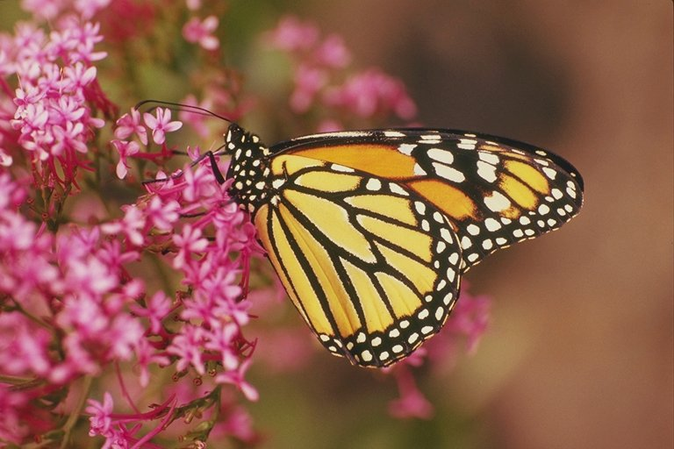
rgb = imread('monarch.jpg');
ycbcr = rgb2ycbcr(rgb);
Y = ycbcr(:,:,1);
imshow(Y);
Cb = ycbcr(:,:,2);
figure,imshow(Cb)
Cr = ycbcr(:,:,3);
figure,imshow(Cr)
Y
Cb
Cr

Slide 24
Y(1:5,1:5)
ans =
5×5 uint8 matrix
91 92 93 94 97
103 104 104 105 105
103 104 106 107 108
99 100 103 104 106
106 105 104 104 104
Cb(1:5,1:5)
ans =
5×5 uint8 matrix
103 103 103 103 103
103 103 103 103 103
103 103 103 103 102
103 103 103 102 102
102 102 102 102 102
Cr(1:5,1:5)
ans =
5×5 uint8 matrix
140 140 140 140 140
140 140 140 140 140
140 140 140 140 141
140 140 140 141 141
141 141 141 141 141

Slide 25
TAMAT

